Slide 1
OPERATIVNI PROGRAM
Učinkoviti
ljudski
potencijal
2014. - 2020.
ZAPOŠLJAVANJE
SOCIJALNO UKLJUČIVANJE
OBRAZOVANJE
DOBRO UPRAVLJANJE

Slide 2
KOMPETENTNOST ANDRAGOŠKIH DJELATNIKA KAO JEDNO OD POLAZIŠTA IZGRADNJE I OSIGURANJA KVALITETE SUSTAVA OBRAZOVANJA ODRASLIH
doc.dr.sc. Morana Koludrović
Filozofski fakultet u Splitu
Odsjek za pedagogiju

Slide 3
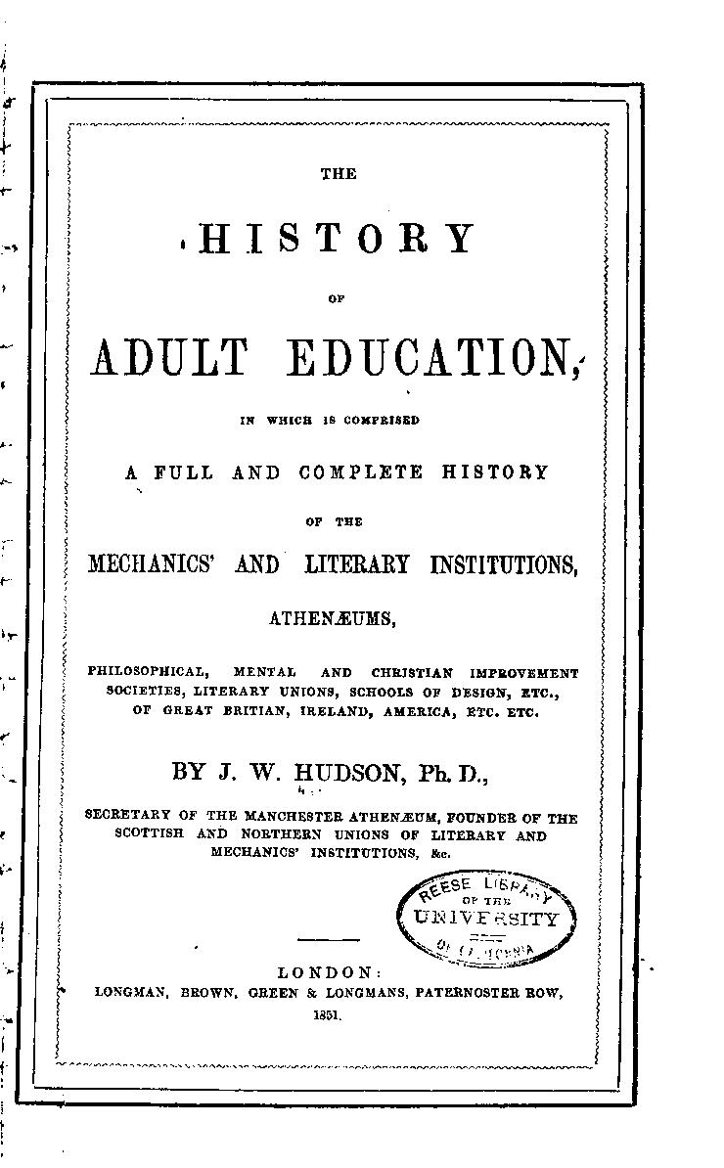
Andragogija – stara priča u novom ruhu
1740. Welsh Circulating Schools
Alexander Kapp (1799-1869) uveo pojam andragogija
1907. Pučko otvoreno učilište u Zagrebu
Studij andragogije na Filozofskom fakultetu u Zagrebu

Slide 4
Obrazovna politika i obrazovanje odraslih
Strategija znanosti, obrazovanja i tehnologije, 2014
Strategija i akcijski plan obrazovanja odraslih, 2004
A memorandum on Lifeong Learning, 2000
Making a European Area of Lifelong Learning a Reality, 2001
...
Adult learning: It is never too late to learn, 2006
Action Plan on Adult Learning: it is always a good time to learn, 2006

Slide 5
Uspješnost obrazovne reforme (Begetto, 2007)
25% uspjeha
reformi ovisi
o dobrim idejama
75% o uvjetima u kojima se reforma
ostvaruje te o kompetenciji ljudi
koji je provode
(Begetto, 2007)

Slide 6
Aktualno stanje u Republici Hrvatskoj
Ustanove i programi:
- 584 ustanove za obrazovanje odraslih
- oko 2000 programa iz područja neformalnog obrazovanja
Broj nastavnika:
6605 srednja škola
1466 pučko otvoreno učilište
2865 ostale ustanove
Broj polaznika:
250 000
Broj studijskih programa andragogije:
0

Slide 7
Izrada standarda zanimanja i standarda kvalifikacija stručnjaka u obrazovanju odraslih

Slide 8
poslodavac
USTANOVA ZA OBRAZOVANJE ODRASLIH
treba
korisne
Standard zanimanja
zanimanje
ANDRAGOG
koji ima
potrebne za
KOMPETENCIJE
koji osigurava
potvrđene kroz
kvalifikacija
Standard kvalifikacije
MAGISTAR ANDRAGOGIJE
stečene
nudi program
visokoškolski kurikulum
FAKULTET

Slide 9
Rezultati...
zanimanje | kvalifikacija | obujam
ANDRAGOG | MAGISTAR ANDRAGOGIJE | 120 ECTS
NASTAVNIK U OBRAZOVANJU ODRASLIH | djelomična | 60 ECTS
LICENCIRANJE ANDRAGOŠKIH DJELATNIKA

Slide 10
Kompetencije andragoških djelatnika u suvremenom okružju

Slide 11
Svijet obrazovanja je poput otoka na kojem se ljudi, izolirani od svijeta, pripremaju za život kroz isključenost iz života.
M.Montessori

Slide 12
POVIJEST ANDRAGOGIJE
ANDRAGOGIJA
OBRAZOVNA POLITIKA U OBRAZOVANJU ODRASLIH
OBRAZOVANJE ODRASLIH KAO OSOBNI I DRUŠTVENI FENOMEN
KOMPARATIVNA ANDRAGOGIJA

Slide 13
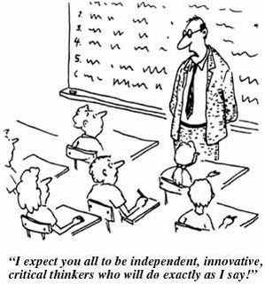
Nastava usmjerena na pojedinca

Slide 14
Suradničko učenje
Individualizacija nastavnog procesa

Slide 15
UČENJE ODRASLIH
ANDRAGOŠKA DIDAKTIKA
(SAMO)VREDNOVANJE U OBRAZOVANJU ODRASLIH
PROFESIONALNO USMJERAVANJE NASTAVNIKA I POLAZNIKA
INFORMACIJSKO – KOMUNIKACIJSKA TEHNOLOGIJA U OBRAZOVANJU ODRASLIH

Slide 16
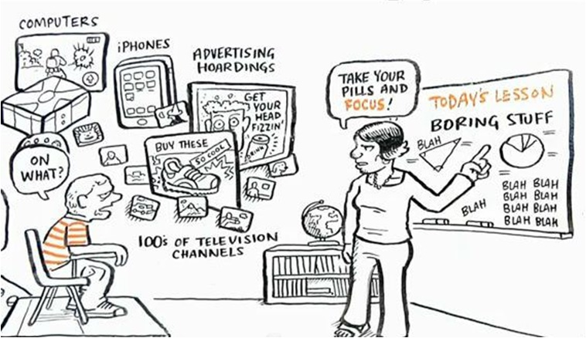
Povezivanje teorije s praksom
Cilj obrazovanja je pomoći pojednicima da konstruiraju vlastita znanja utemeljena na stvarnim problemima

Slide 17
DIDAKTIČKE TEORIJE U OBRAZOVANJU ODRASLIH
PRAKTIKUM U USTANOVI ZA OBRAZOVANJE ODRASLIH
CJELOŽIVOTNO UČENJE U KONTEKSTU SUVREMENIH ANDRAGOŠKIH TEORIJA
IZRADA KURIKULUMA U OBRAZOVANJU ODRASLIH

Slide 18
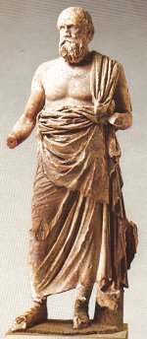
Motivacija za kontinuiranim i samousmjerenim učenjem!
Učenik nije posuda koju treba nečim ispuniti, nego vatra koju treba stalno rasplamsavati!
(modificirano prema Plutarhu)

Slide 19
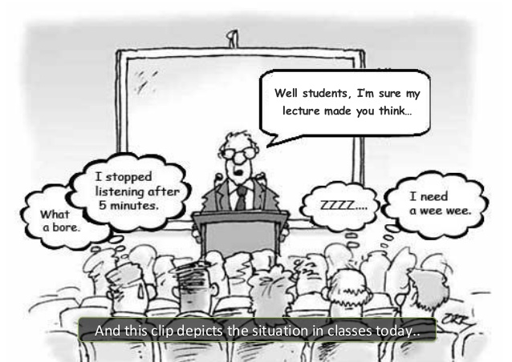
Stjecanje znanja odvija se aktivnim učenjem i mora pružati zadovoljstvo

Slide 20
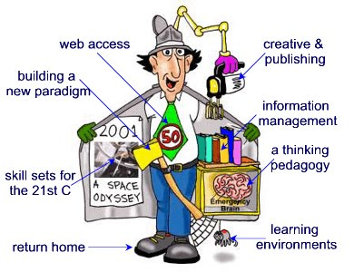
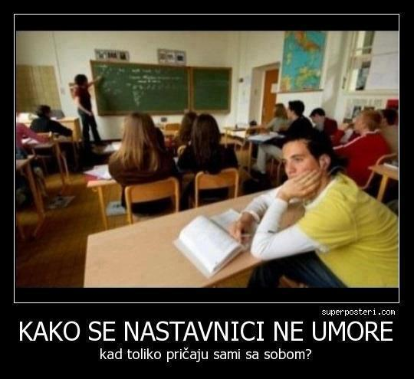
Cjelokupni razvoj ličnosti
Ne znači učiti manje nego drugačije
Uloga nastavnika/andragoga je osigurati poticajno okružje za učenje
Nastavnik je moderator, facilitator a ne predavač

Slide 21
RAZVOJNA PSIHOLOGIJA ODRASLE DOBI
MOTIVACIJSKI PROCESI U OBRAZOVANJU ODRASLIH
NASTAVNO OZRAČJE I OKRUŽJE U OBRAZOVANJU ODRASLIH
OSOBNI I PROFESIONALNI RAZVOJ ANDRAGOGA

Slide 22
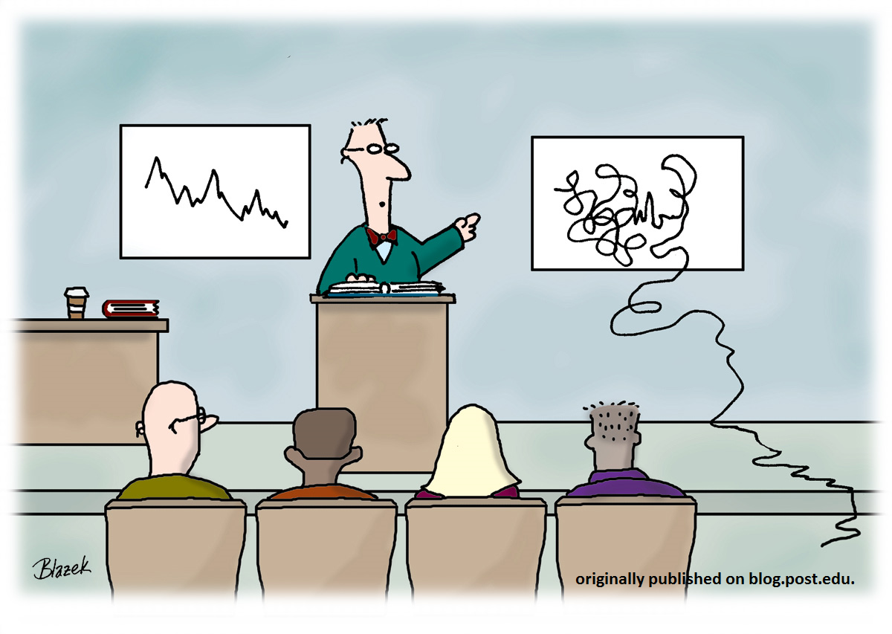

Slide 23
MENADŽMENT U OBRAZOVANJU ODRASLIH
METODOLOGIJA ZNANSTVENOG RADA U ANDRAGOGIJI
MARKETING U OBRAZOVANJU ODRASLIH
ZNANSTVENO ISTRAŽIVAČKI RAD U OBRAZOVANJU ODRASLIH
UPRAVLJANJE OBRAZOVANJEM ODRASLIH
ADMINISTRATIVNI POSLOVI U USTANOVI ZA OBRAZOVANJE ODRASLIH
PRIMJENA STATISTIKE U ANDRAGOGIJI

Slide 24
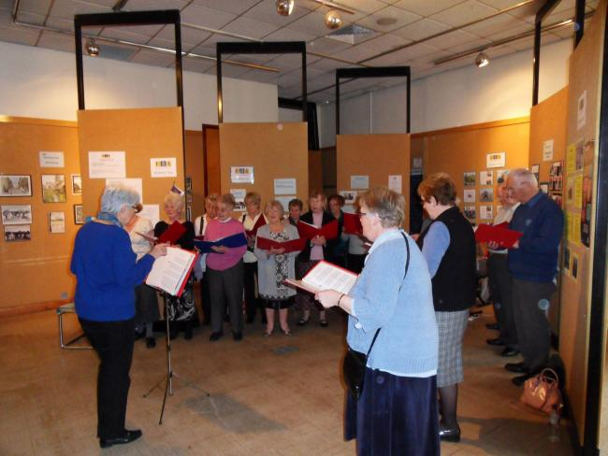
PENOLOŠKA ANDRAGOGIJA
ANDRAGOGIJA RADA
OBRAZOVANJE POPULACIJE STARIJE DOBI

Slide 25
Zaključno...
I andragoški djelatnici su cjeloživotni učenici!
Zahvaljujem na pažnji!
morana@ffst.hr

